Slide 1

Edisyon 26.10
Panimula
sa Bitcoin
Gabay para sa mga Baguhan

Slide 2

Bakit Mahalaga ang Pera?
Gumagamit tayo ng pera araw-araw, ngunit bihira nating itanong kung paano ito gumagana.
Notes:
Pinagmulan: My First Bitcoin, Panimula sa Bitcoin, Isang Gabay para sa mga Nagsisimula, edisyon 26.10. Iniangkop sa ilalim ng Creative Commons Attribution-ShareAlike 4.0 International; ginagamit ng kalipunang ito ng mga slide ang parehong lisensiya. Ang kalipunang ito ng mga slide ay pantulong sa presentasyong pinangungunahan ng tagapagturo at nakabatay sa anim na tanong ng gabay. Iangkop po ninyo ang mga halimbawa, bilis ng pagtuturo, at paraan ng paglalahad sa inyong komunidad habang pinananatili ang kahulugan at mga mensahe tungkol sa kaligtasan. Walang ipinapahiwatig na takdang haba ng sesyon.

Slide 3

Karamihan sa mga Tao ay
Hindi Kailanman Humihinto
upang Pag-isipan ang Pera
Hindi ang pagkita nito, hindi ang paggastos nito, kundi ang pag-iisip kung ano ito at kung paano ito gumagana.
Panimula sa Bitcoin · Bakit Mahalaga ang Pera?
Notes:
Magsimula sa larawan: lahat ng nasa paligid natin ay gumagamit ng pera nang hindi ito kinukuwestiyon. Tanungin ang grupo kung kailan nila huling naisip kung saan nanggagaling ang pera.

Slide 4

Limang Tanong Bilang Panimula
Bakit kailangan ng mga tao ang pera?
Ano ang dahilan kung bakit itinuturing na pera ang isang bagay?
Sino ang maaaring lumikha o kumontrol sa perang ginagamit ninyo?
Bakit may halaga ang perang ginagamit ninyo?
Kasingdami pa rin ba ng dati ang nabibili ng inyong pera?
Itabi ang inyong mga sagot
Sumulat ng maikling sagot sa bawat tanong. Babalikan ninyo ang mga ito sa pagtatapos.
Panimula sa Bitcoin · Bakit Mahalaga ang Pera?
Notes:
Bigyan ang mga mag-aaral ng ilang minuto upang magsulat. Huwag po ninyong hilingin sa sinuman na magbahagi ng mga personal na detalye tungkol sa pananalapi. Muling babalikan ang mga sagot na ito sa slide ng mahahalagang aral na “Ano ang Susunod?”

Slide 5

Katotohanan o Opinyon?
Katotohanan: "Tinatanggap ang perang papel na ito bilang pambayad sa buwis." Maaari itong mapatunayan.
Opinyon: "Ito ang pinakamahusay na anyo ng pera." Kailangan nito ng pamantayan at ebidensiya.
Ang gabay na ito ay para lamang sa edukasyon. Hindi ito nagbibigay ng payong pinansiyal, pamumuhunan, legal, o pangbuwis, at hindi nito sinasabi sa inyo na bumili, magbenta, o magpanatili ng pagmamay-ari ng anuman.
Panimula sa Bitcoin · Bakit Mahalaga ang Pera?
Notes:
Panatilihin po ninyo ang pagkakaibang ito sa buong sesyon. Kapag may inilahad na pahayag, itanong po ninyo: maaari ba natin itong suriin, o kailangan ba nito ng pamantayan at ebidensiya?

Slide 6

Ano ang Pera?
Ang pera ay isang kasangkapan sa palitan.

Slide 7

Pakikipagpalitan at ang Dobleng Pagkakatugma ng mga
Kagustuhan
Dapat parehong gusto ng dalawang tao ang mayroon ang isa't isa, sa parehong oras at sa angkop na dami.
Panimula sa Bitcoin · Ano ang Pera?
Notes:
Gamitin po ninyo ang halimbawa sa gabay: nagtatanim kayo ng palay at nangangailangan ng sapatos, ngunit langis na panluto ang gusto ng sapatero, hindi palay. Tinatawag ito ng mga ekonomista na dobleng pagtutugma ng mga pangangailangan.

Slide 8
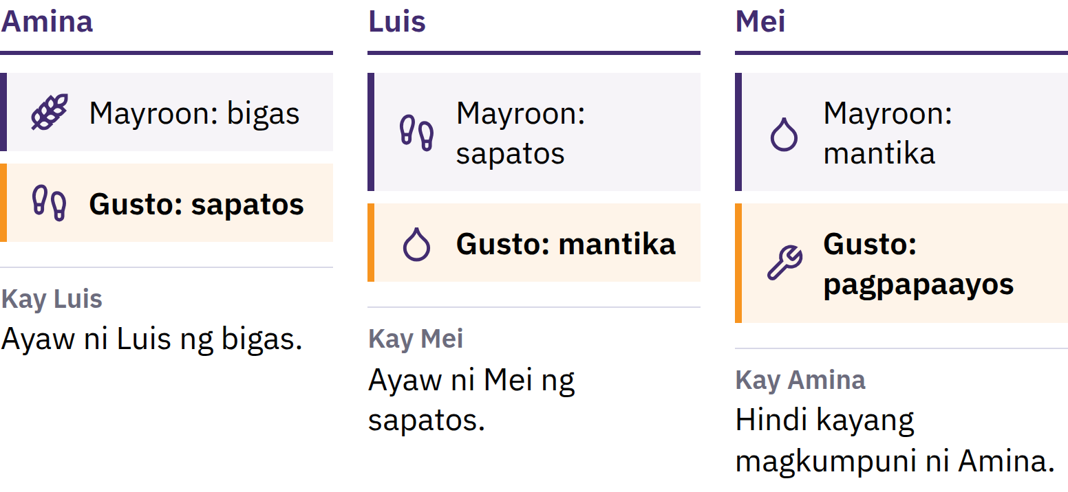
Pakikipagpalitan at ang Dobleng Pagkakatugma ng mga
Kagustuhan
Kailangang gusto ng bawat isa ang mayroon ang isa pa, sa parehong oras at sa angkop na dami.
Panimula sa Bitcoin · Ano ang Pera?
Notes:
Gamitin po ninyo ang halimbawa sa gabay: nagtatanim kayo ng palay at nangangailangan ng sapatos, ngunit langis na panluto ang gusto ng sapatero, hindi palay. Tinatawag ito ng mga ekonomista na dobleng pagtutugma ng mga pangangailangan.

Slide 9

Ang Pera ay Kasangkapan sa Palitan
Walang sinumang naghahangad ng pera para lamang magkaroon nito. Kapaki-pakinabang ito dahil tinatanggap ito ng iba, sa pag-asang tatanggapin din ito ng iba sa kalaunan.
Panimula sa Bitcoin · Ano ang Pera?
Notes:
Ang perang papel ay isang piraso lamang ng papel. Nilulutas ng pera ang problema sa barter sa pamamagitan ng paghihiwalay ng pagbebenta at pagbili: ibinebenta ninyo ang inyong bigas sa isang tao at bumibili kayo ng sapatos sa iba. Ito ang pagkakaiba ng pera at barter.

Slide 10

Tatlong Bagay na Ginagawa ng
Pera
Midyum ng palitan: tinatanggap ito ng mga tao bilang bayad
Yunit ng pagtutuos: dito ipinapahayag ang mga presyo
Taguan ng halaga: pinananatili nito ang halaga mula sa kasalukuyan hanggang sa hinaharap
Walang salaping ganap na nakapagpapanatili ng halaga, ngunit mas mabagal mawalan ng kakayahang bumili ang ilang uri kaysa sa iba.
Panimula sa Bitcoin · Ano ang Pera?

Slide 11

Mula sa mga Kabibe hanggang
sa Papel
Mga kabibe, asin, kuwintas, mga alagang hayop, tanso, pilak, ginto
Mahahalagang metal: bihira, matibay, malawakang tinatanggap
Mga papel na katibayan na maaaring ipalit sa nakasaad na dami ng metal
Mga pamantayang ginto: isang yunit ng salapi na nakaugnay sa ginto ayon sa batas
Nagkakaiba ang mga tuntunin ayon sa lugar at panahon.
Panimula sa Bitcoin · Ano ang Pera?

Slide 12
Perang Fiat
1971: itinigil ng Estados Unidos ang opisyal na pagpapalit ng dolyar sa ginto para sa mga dayuhang pamahalaan at bangko sentral
Sa kasalukuyan, karamihan sa mga pambansang salapi ay perang fiat: inilalabas sa ilalim ng awtoridad ng pamahalaan at hindi maaaring ipalit sa ginto o anumang iba pang kalakal
Fiat ay salitang Latin na nangangahulugang "mangyari nawa", na madalas unawain bilang "sa bisa ng kautusan"
Tinatanggap dahil ginagamit ito ng mga tao, negosyo, bangko, at pamahalaan; itinatakda ng batas na ito ay legal na pambayad at kinakailangang gamitin sa pagbabayad ng buwis
Panimula sa Bitcoin · Ano ang Pera?

Slide 13

Mula sa perang sinusuportahan
ng isang bagay, napunta tayo sa
perang sinusuportahan ng tiwala
sa isang tao.
Panimula sa Bitcoin · Ano ang Pera?

Slide 14

Ano ang Mali sa Ating Pera?
Kapag naririnig ng mga tao ang salitang implasyon, karaniwan nilang naiisip ang pagtaas ng mga presyo.

Slide 15
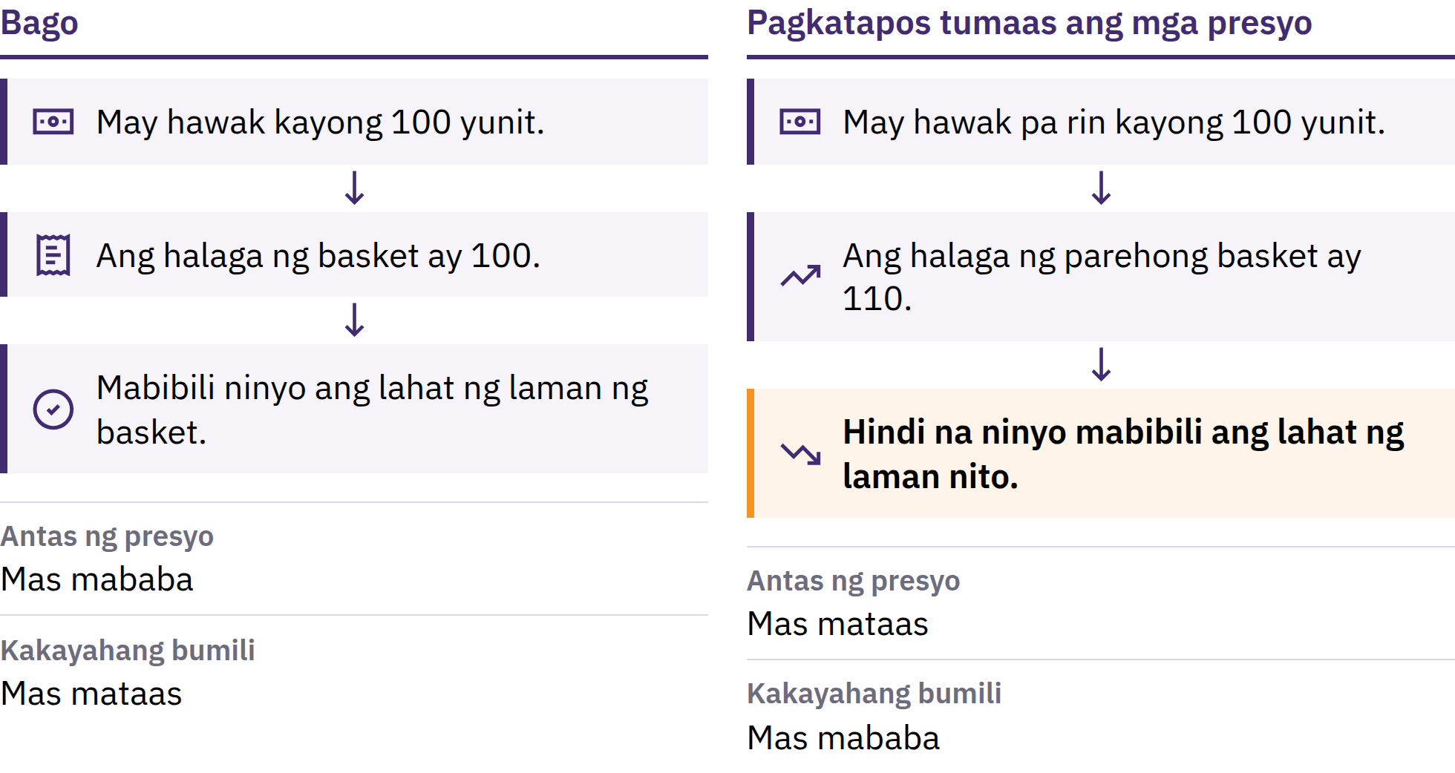
Implasyon at Kakayahang Bumili
Panimula sa Bitcoin · Ano ang Mali sa Ating Pera?
Notes:
Ang implasyon ng presyo ay ang patuloy na pagtaas ng pangkalahatang antas ng mga presyo. Ang kabilang panig nito ay ang kakayahang bumili: kung gaano karami ang mabibili ng isang yunit ng pera. Kung ang presyo ng isang basket ng mga pangunahing bilihin ay tumaas mula 100 yunit ng pera tungo sa 110, hindi na mabibili ng parehong 100 yunit ang lahat ng laman ng basket.

Slide 16

Implasyon at Kakayahang Bumili
Panimula sa Bitcoin · Ano ang Mali sa Ating Pera?
Notes:
Ang implasyon ng presyo ay ang patuloy na pagtaas ng pangkalahatang antas ng mga presyo. Ang kabilang panig nito ay ang kakayahang bumili: kung gaano karami ang mabibili ng isang yunit ng pera. Kung ang presyo ng isang basket ng mga pangunahing bilihin ay tumaas mula 100 yunit ng pera tungo sa 110, hindi na mabibili ng parehong 100 yunit ang lahat ng laman ng basket.

Slide 17

Maraming Dahilan, Isang
Pagpili
Pagpapalawak ng suplay ng pera at kredito
Mga pagkagambala sa suplay at pagbabago sa demand
Humihinang salapi, mga buwis, mga gastos sa produksyon
Ang isang sanhi ay bunga ng pagpili, hindi ng aksidente: sa isang sistemang fiat, maaaring dagdagan ng iilang institusyon ang suplay ng pera at kredito at baguhin ang mga tuntunin ng sistema.
Panimula sa Bitcoin · Ano ang Mali sa Ating Pera?
Notes:
Pinagtatalunan ng mga ekonomista kung gaano kalaki ang epekto ng bawat sanhi. Panatilihin po ninyo ang pagtuon sa iisang sanhi na bunga ng isang desisyon sa halip na isang aksidente.

Slide 18
Kakapusan at Halaga
Mas mataas ang halaga ng orihinal na Mona Lisa kaysa sa anumang kopya: ito lamang ang nag-iisa
Ang kakapusan lamang ay hindi lumilikha ng halaga, ngunit kapag may gusto ang mga tao, mahalaga ang suplay nito
Kapag mas mabilis lumaki ang suplay ng pera kaysa sa dami ng mga bagay na mabibili nito, karaniwang mas kaunti ang nabibili ng bawat yunit
Panimula sa Bitcoin · Ano ang Mali sa Ating Pera?

Slide 19
Hindi Pantay-pantay ang Epekto ng Implasyon sa Lahat
Maaaring bumaba ang kakayahang bumili ng salaping hawak at ipon
Maaaring bahagyang maprotektahan ang mga may-ari ng mga ari-ariang tumataas ang presyo
Nagbabago ang mga sahod at presyo sa magkakaibang bilis
Ang balanse sa bangko ay iba sa salaping hawak ninyo: ito ay pangako ng bangko na babayaran kayo. Karaniwang natutupad ang pangakong iyon, ngunit nakadepende ito sa bangko at sa mga patakarang sumasaklaw dito.
Panimula sa Bitcoin · Ano ang Mali sa Ating Pera?

Slide 20
Subukan Ninyo: Pagsusuri sa Kakayahang Bumili
Pumili po kayo ng isang karaniwang bagay o serbisyo: tinapay, pamasahe, o load sa telepono
Isulat po ninyo ang presyo nito ngayon
Magtanong po kayo sa isang tao kung magkano ito ilang taon na ang nakalipas, at tingnan ang isang mapagkakatiwalaang tala kung maaari
Tumaas ba ang mga kita sa kaparehong antas? Ano pa ang maaaring magpaliwanag sa pagbabago?
Panimula sa Bitcoin · Ano ang Mali sa Ating Pera?
Notes:
Magagawa ito nang walang anumang aparato o internet. Ihambing ang mga sagot ng lahat sa grupo, at ipaalala sa mga mag-aaral na ang iisang presyo ay hindi kumakatawan sa kabuuang sukatan ng implasyon.

Slide 21
Gumagana ang Salaping Fiat, Ngunit May mga Panganib
Maginhawang pagbabayad, mga pautang na may naaangkop na mga kondisyon, mga kasangkapan sa pagtugon sa mga krisis
Ngunit maaaring magbago ang suplay at mga tuntunin nito, at kakaunti ang boses ng mga taong gumagamit nito sa mga pagpapasya
Ito ang dahilan kung bakit naghahanap ang mga tao ng mga alternatibo, at kung bakit nilikha ang Bitcoin.
Panimula sa Bitcoin · Ano ang Mali sa Ating Pera?

Slide 22

Ano ang Bitcoin?
Digital na pera na desentralisado, may limitadong suplay, at maaaring ipadala nang direkta sa isa't isa nang walang pahintulot ng bangko.

Slide 23
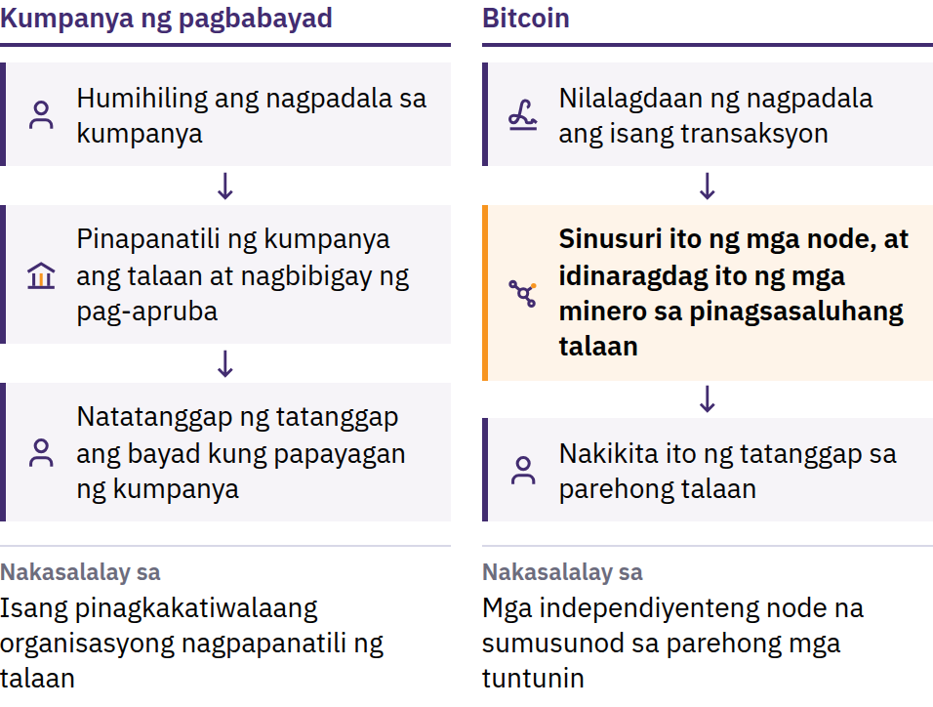
Ang Problema ng Dobleng Paggastos
31 Oktubre 2008: Inilathala ni Satoshi Nakamoto ang Bitcoin: Isang Sistema ng Elektronikong Salapi na Direktang Nag-uugnayan ang mga Gumagamit. Enero 2009: nagsimula ang network.
Panimula sa Bitcoin · Ano ang Bitcoin?
Notes:
Bago ang Bitcoin, ang pagpapadala ng pera online ay palaging nakasalalay sa isang pinagkakatiwalaang organisasyon: isang bangko o kompanya ng pagbabayad na nagtatago ng talaan ng mga transaksiyon, nag-aapruba ng mga account, at maaaring magpaantala, humarang, o magpawalang-bisa ng isang pagbabayad. Madaling kopyahin ang digital na impormasyon: kung maaaring gastusin nang dalawang beses ang isang digital na barya, hindi ito maaaring magsilbing pera. Ito ang problema ng dobleng paggastos. Si Satoshi Nakamoto ay isang tao o grupo na gumagamit ng pangalang iyon.

Slide 24
Desentralisado · Limitadong Suplay · Peer to Peer
Desentralisado: walang sentral na tanggapan na gumagawa ng mga account, nagbabago ng mga balanse, o nag-aapruba kung sino ang sasali
Limitadong suplay: hindi kailanman lalampas sa 21 milyong bitcoin ang kabuuang suplay
Direkta sa isa't isa: magpadala sa sinuman, saanman, nang hindi humihingi ng pahintulot sa isang sentral na awtoridad
Walang kompanyang makakapag-freeze ng bitcoin na kayo mismo ang kumokontrol. Kaakibat ng kalayaang iyon ang pananagutan: ang isang balidong transaksyon ay karaniwang imposibleng bawiin, at walang tanggapan ng tulong para sa network.
Panimula sa Bitcoin · Ano ang Bitcoin?
Notes:
Ang pagiging desentralisado ay hindi nangangahulugang pantay-pantay ang impluwensiya ng lahat. Nangangahulugan ito na walang sinumang kalahok ang makapagbabago nang mag-isa sa talaan ng mga transaksiyon o sa mga patakaran sa pananalapi para sa lahat.

Slide 25
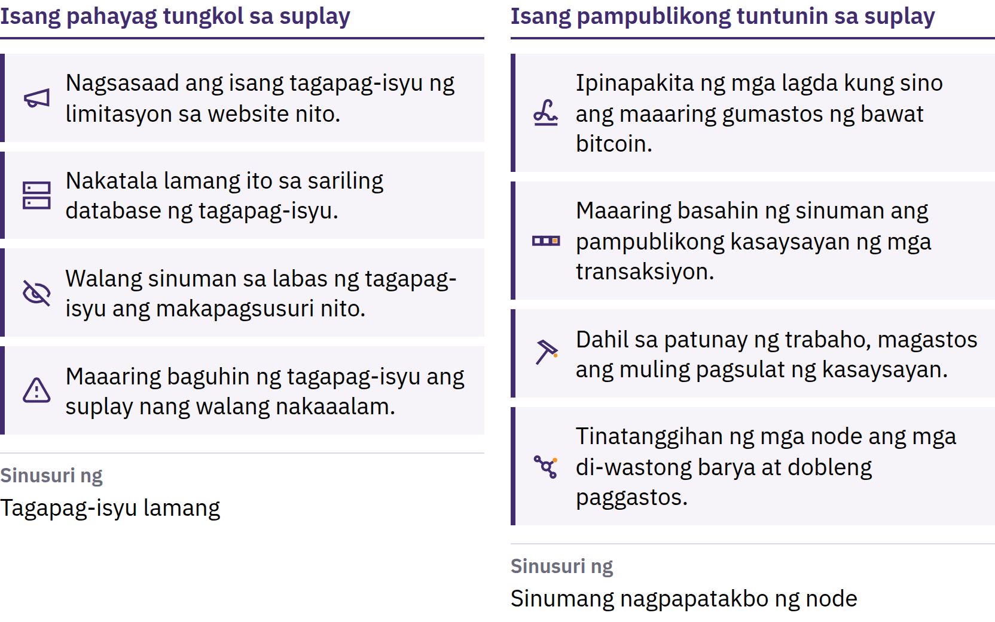
Isang Limitasyong Maaaring Suriin ng Sinuman
Panimula sa Bitcoin · Ano ang Bitcoin?
Notes:
Ang mga bagong bitcoin ay inilalabas ayon sa isang iskedyul na bukas sa publiko, at tinatanggihan ng mga independiyenteng kompyuter na tinatawag na mga node ang anumang bloke na lumalabag sa tuntuning iyon. Mapagkakatiwalaan ang limitasyon dahil maaari itong suriin ng sinuman. Hindi ito batas ng kalikasan: nananatili ito dahil patuloy itong ipinapatupad ng mga kalahok. Hindi garantiya ang limitadong suplay na tataas ang presyo; nakadepende ang presyo sa demand gayundin sa suplay.

Slide 26
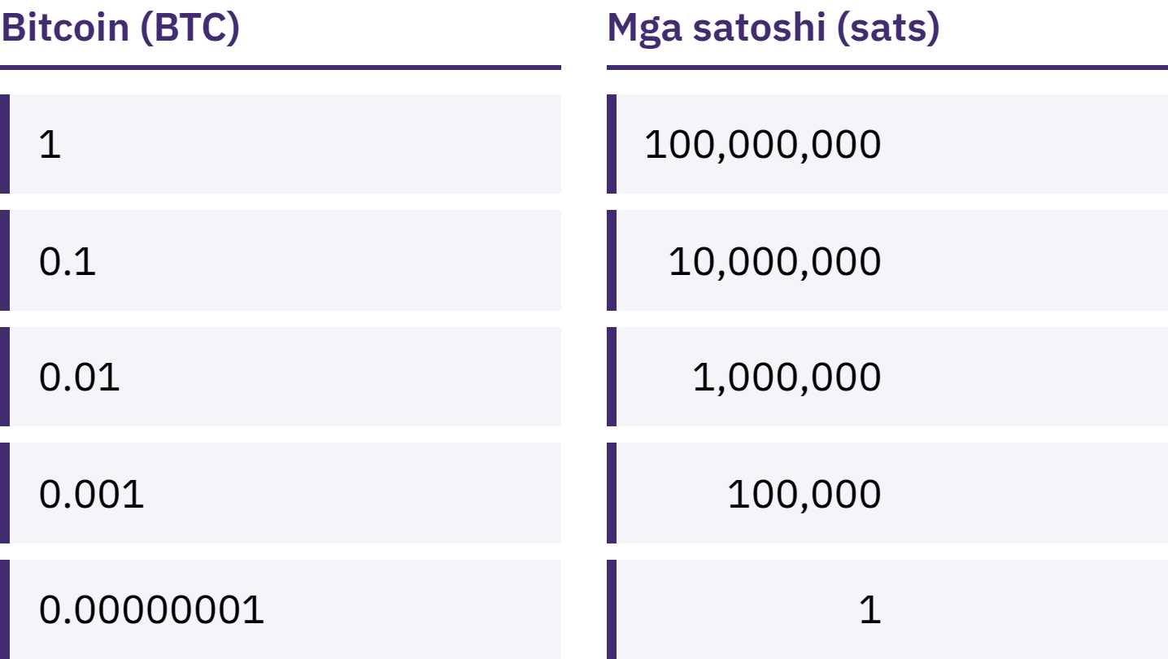
Hindi Ninyo Kailangan ng Isang Buong Bitcoin
Ang isang bitcoin ay nahahati sa 100,000,000 mas maliliit na yunit na tinatawag na mga satoshi, o sats.
Panimula sa Bitcoin · Ano ang Bitcoin?
Notes:
Ang pagmamay-ari ng 100,000 sats at pagmamay-ari ng 0.001 bitcoin ay tumutukoy sa parehong halaga. Talakayin ang maling akala na hindi kayang abutin ang Bitcoin dahil mahal ang isang bitcoin.

Slide 27
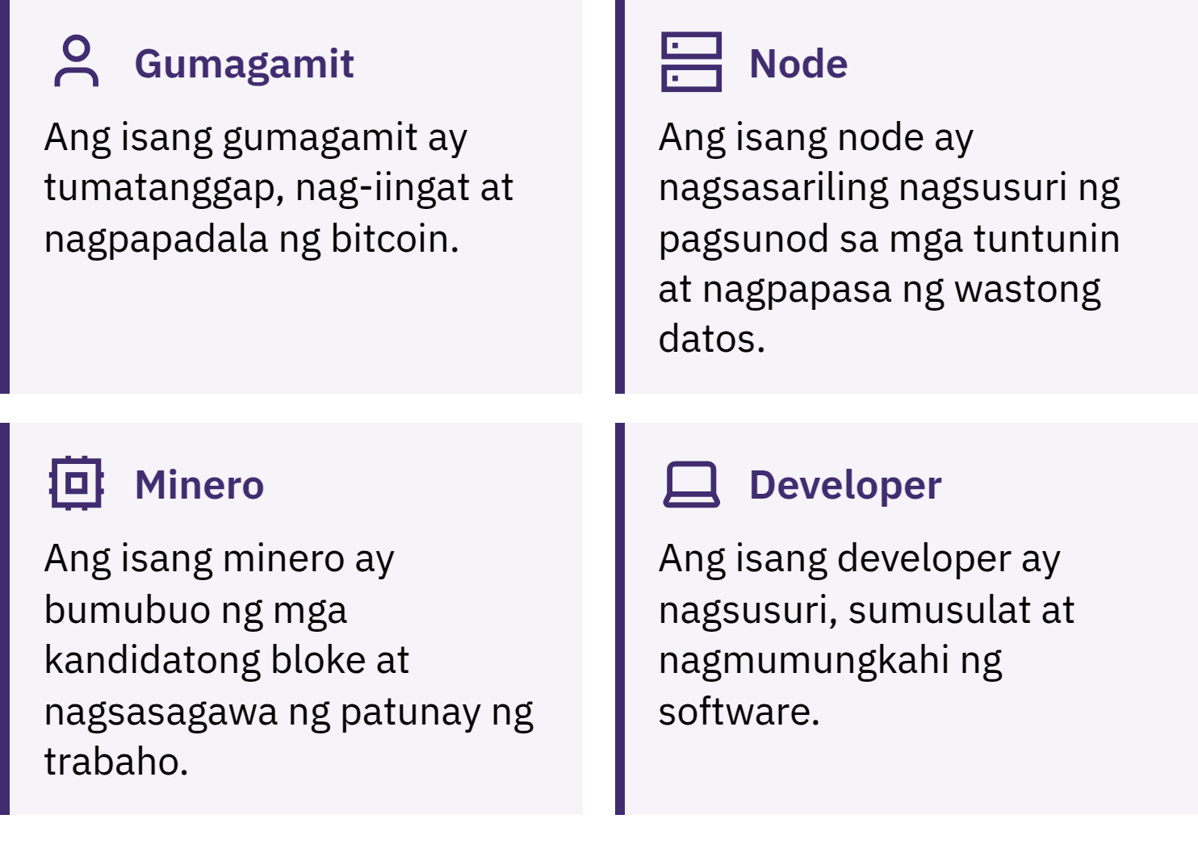
Sino ang Nagpapanatiling Gumagana ang Bitcoin?
Panimula sa Bitcoin · Ano ang Bitcoin?
Notes:
Nagpapadala, tumatanggap, at nag-iimbak ng bitcoin ang mga gumagamit; sinusuri ng mga node ang bawat transaksiyon at bloke ayon sa mga tuntunin; nag-uunahan ang mga minero na magdagdag ng bagong bloke sa talaan humigit-kumulang bawat sampung minuto. Ang talaang iyon, ang blockchain, ay bukas sa publiko at napakamahal baguhin. Isang paalala sa pagbaybay: ang Bitcoin na may malaking B ay karaniwang tumutukoy sa network o sa sistema; ang bitcoin na may maliit na b ay tumutukoy sa mismong pera.

Slide 28

Sino ang Nagpapanatiling Gumagana ang Bitcoin?
Panimula sa Bitcoin · Ano ang Bitcoin?
Notes:
Nagpapadala, tumatanggap, at nag-iimbak ng bitcoin ang mga gumagamit; sinusuri ng mga node ang bawat transaksiyon at bloke ayon sa mga tuntunin; nag-uunahan ang mga minero na magdagdag ng bagong bloke sa talaan humigit-kumulang bawat sampung minuto. Ang talaang iyon, ang blockchain, ay bukas sa publiko at napakamahal baguhin. Isang paalala sa pagbaybay: ang Bitcoin na may malaking B ay karaniwang tumutukoy sa network o sa sistema; ang bitcoin na may maliit na b ay tumutukoy sa mismong pera.

Slide 29
May mga Kapalit ang Bitcoin
Maaaring mabilis na magbago ang presyo nito
Karaniwang hindi na maitatama ang mga pagkakamali
Limitado pa rin ang pagtanggap dito sa maraming lugar
Kailangan ng kaunting pag-aaral upang magamit ito nang ligtas
Pinapalitan ng Bitcoin ang ilang bahagi ng pagtitiwala sa mga institusyon ng pagberipika at personal na pananagutan. Hindi nito inaalis ang panganib.
Panimula sa Bitcoin · Ano ang Bitcoin?

Slide 30

Paano Ninyo Ginagamit ang Bitcoin?
Ang unang tanong tungkol sa anumang wallet: sino ang may kontrol sa mga susi?

Slide 31
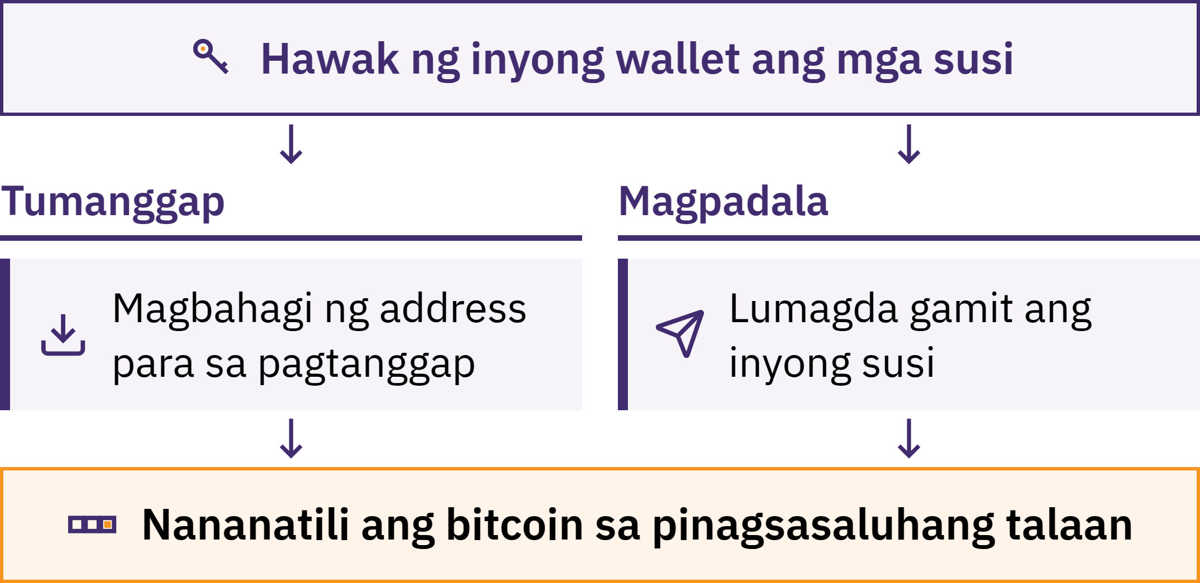
Pinamamahalaan ng Isang Pitaka ang mga Susi
Panimula sa Bitcoin · Paano Ninyo Ginagamit ang Bitcoin?
Notes:
Ang Bitcoin wallet ay isang kasangkapan, karaniwang isang app, na nagbibigay-daan sa inyo na tumanggap, tingnan ang balanse, at magpadala ng bitcoin. Ang inyong bitcoin ay hindi nakaimbak sa loob ng inyong telepono: nakatala ito sa blockchain. Pinamamahalaan ng wallet ang mga susi na nagbibigay-daan sa inyo na patunayang sa inyo ito at pahintulutan ang isang pagbabayad.

Slide 32
Sino Talaga ang May Hawak ng Inyong Bitcoin?
Sariling pag-iingat: kayo ang may kontrol sa mga susi
Walang makakabawi ng inyong bitcoin para sa inyo kung mawala ninyo ang seed phrase at ang device
Ipinagkatiwalang pag-iingat: isang kumpanya ang may hawak ng mga susi, na medyo katulad ng isang bangko
Ang inyong balanse ay pangako nitong magbayad; maaari nitong limitahan ang mga pag-withdraw, i-freeze ang isang account, ma-hack, o magsara
Ang pagpili ng paraan ng pag-iingat ay hindi sukatan ng inyong halaga. Ang mahalaga ay alam ninyo kung aling uri ang ginagamit ninyo at kung ano ang inyong pinagkakatiwalaan.
Panimula sa Bitcoin · Paano Ninyo Ginagamit ang Bitcoin?

Slide 33

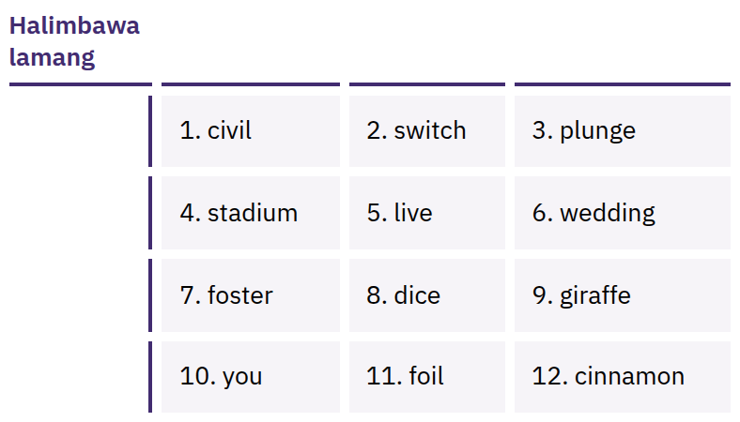
Nagbibigay ng Ganap na Akses
ang Inyong Seed Phrase
Isang nakaayos na listahan ng mga salita, karaniwang 12 o 24, na magagamit upang muling mabuo ang inyong mga susi. Sinumang may hawak nito ay maaaring kumuha ng inyong bitcoin.
Panimula sa Bitcoin · Paano Ninyo Ginagamit ang Bitcoin?
Notes:
Ang seed phrase ay hindi lamang isang backup: ito ay ganap na access. Isulat po ito nang tama sa papel kapag ginawa ninyo ang wallet; panatilihin itong offline, pribado, at nasa lugar na hindi ito mawawala o masisira. Huwag po itong kunan ng litrato, ipadala sa email, itago sa mga tala sa cloud, ipadala sa isang mensahe, o i-type sa isang website. Ang mga salitang ipinapakita ay halimbawa lamang; huwag kailanman magpakita o mangolekta ng totoong seed phrase.

Slide 34

Hindi sa Inyo ang mga Susi, Hindi
sa Inyo ang mga Barya.
Panimula sa Bitcoin · Paano Ninyo Ginagamit ang Bitcoin?

Slide 35

Bago Ninyo Gamitin ang Anumang
Wallet
Mga susi: sino ang may kontrol sa mga ito, kayo o isang kumpanya?
Pagpapanumbalik: paano kung mawala ang inyong telepono o mawala ang kumpanya?
Pinagmulan: opisyal na website o listahan sa app store, hindi isang link na ipinadala sa inyo ng ibang tao?
Code: bukas ba ang source code at aktibong pinapanatili? (Hindi ito sapat na patunay ng kaligtasan.)
Mga gastos: may mga bayarin ba sa pagpapadala, pagtanggap, o pag-withdraw?
Mga pagbabayad: on-chain, Lightning, o pareho?
Panimula sa Bitcoin · Paano Ninyo Ginagamit ang Bitcoin?
Notes:
Hindi nagrerekomenda ang My First Bitcoin ng mga partikular na wallet. Nagbabago ang mga kasangkapan, bayarin, at may-ari, at ang angkop para sa isang komunidad ay maaaring hindi angkop para sa iba. Gabayan po ninyo ang mga mag-aaral na lumapit sa isang pinagkakatiwalaang lokal na tagapagturo.

Slide 36
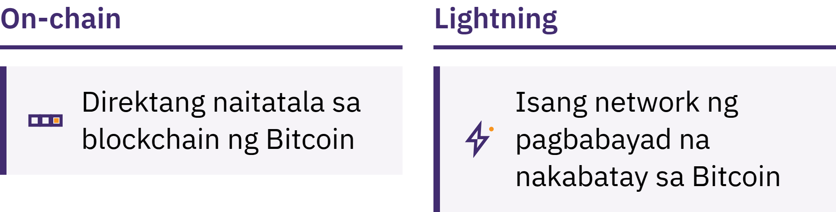
Sa Blockchain at Lightning
On-chain: direktang naitatala sa blockchain
Lightning: isang network ng pagbabayad na nakabatay sa Bitcoin para sa mabilis, maliliit, at madalas na pagbabayad, gaya ng pagbili ng kape
Ang isang Lightning wallet ay maaari ring nasa pangangalaga ng iba o ng mismong may-ari
Panimula sa Bitcoin · Paano Ninyo Ginagamit ang Bitcoin?

Slide 37
Tatlong Panuntunan Habang Kayo ay Natututo
Matuto muna. Huwag po kayong kumilos dahil sa pananabik, takot, o pamimilit.
Magsimula sa maliit na halaga. Subukan po ninyo ang mga kasangkapang hindi pa ninyo pamilyar gamit ang halagang kaya ninyong mawala.
Huwag Magtiwala, Tiyakin. Suriin po ninyo ang tao, ang paraan ng pagbabayad, ang address, at ang halaga.
Ibahagi ang impormasyon para sa pagtanggap, hindi kailanman ang mga lihim
Maaaring ibahagi ang isang address o kahilingan sa pagbabayad. Hindi kailanman dapat ibahagi ang seed phrase o pribadong susi. Walang lehitimong tagapagturo, kumpanya ng wallet, o kawani ng suporta ang hihingi nito sa inyo.
Panimula sa Bitcoin · Paano Ninyo Ginagamit ang Bitcoin?

Slide 38

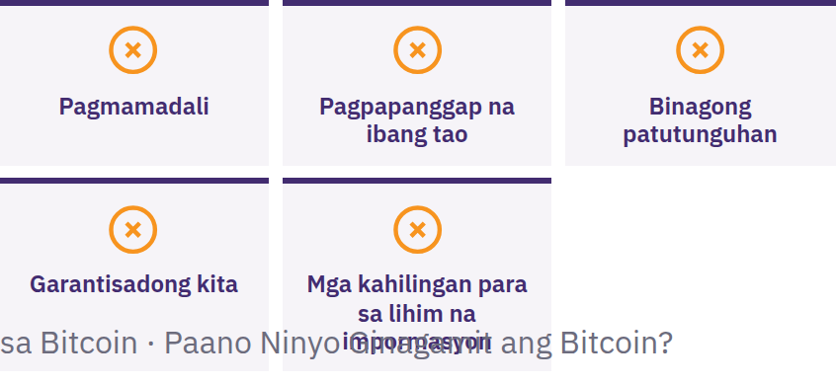
Huminto Kayo, Huwag Kayong
Magbahagi ng Anuman, Huwag
Kayong Magpadala ng Anuman
Huminto kung may taong minamadali kayo o hinihiling na ilihim ninyo ang usapan, nangangako ng garantisadong kita, humihiling na magpadala muna kayo ng bitcoin, o humihingi ng inyong seed phrase. Maghinay-hinay muna. Huwag magbahagi ng anuman. Huwag magpadala ng anuman. Pagkatapos, magberipika sa isang mapagkukunang kilala na ninyo.
Panimula sa Bitcoin · Paano Ninyo Ginagamit ang Bitcoin?

Slide 39

Ano ang Susunod?
Simula pa lamang ito.

Slide 40
Apat na Mahahalagang Aral
Nakabatay ang pera sa mga tuntunin at tiwala. Ang suplay at mga tuntunin ng perang fiat ay itinatakda ng iilang institusyon.
Nag-aalok ang Bitcoin ng ibang mga tuntunin. Isang suplay na bukas sa publiko, limitado, at maaaring ma-access ng sinuman, na maaaring suriin sa halip na basta pagkatiwalaan.
Kaligtasan ang unang dapat unahin. Matuto muna kayo, magsimula sa maliit na halaga, tiyakin ang lahat, at huwag kailanman ibahagi ang inyong seed phrase.
Simula pa lamang ito. Sapat na ang isang ligtas na susunod na hakbang.
Sandali para magnilay
Balikan ninyo ang limang tanong sa simula. Ano ang isasagot ninyo ngayon?
Panimula sa Bitcoin · Ano ang Susunod?

Slide 41

Ang Diploma sa Bitcoin
Ang susunod na hakbang. Mas mapapalawak ng apat na modyul nito ang inyong kaalaman:
Pag-unawa sa pera
Paano gumagana ang Bitcoin
Ligtas na paggamit ng Bitcoin
Bitcoin sa inyong komunidad
Manatili po kayong mausisa, patuloy na magtanong, at matuto pa sa myfirstbitcoin.org.
Inaasahan naming makasama kayo sa aming susunod na pangkat ng mga mag-aaral.
Panimula sa Bitcoin · Ano ang Susunod?

Slide 42


